Slide 1


Slide 2





1 ВОПРОС
Восстановите слова, в которых мы оставили только
гласные.
1. о и – Самый быстрый ёж.
2. у ы я – Идеальное место для размещения солнечных батарей.
3. а о е – Кто незаконно отлавливает или убивает животных?
3 ОТВЕТА – 3 БАЛЛА

Slide 3
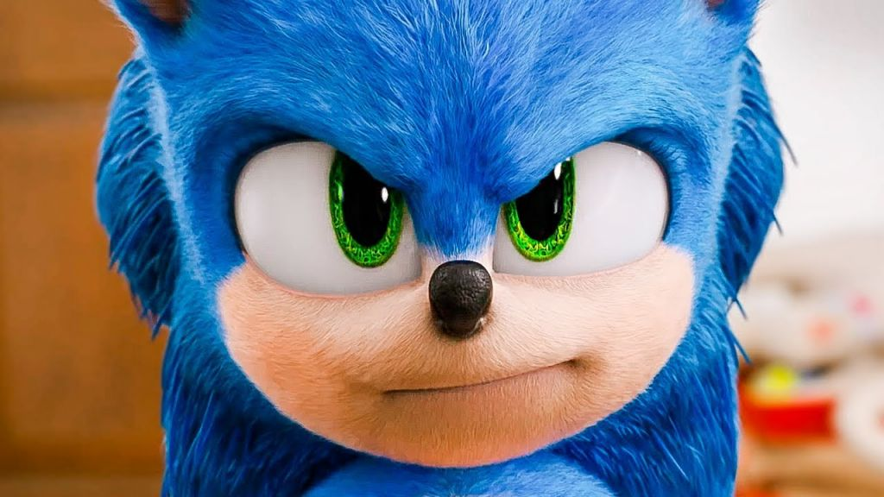

1 ОТВЕТ
Соник – 1 балл Пустыня – 1 балл Браконьер – 1 балл
3 ОТВЕТА – 3 БАЛЛА

Slide 4
2 ВОПРОС
Волков или зайцев называют «санитарами
леса»?
1 ОТВЕТ – 1 БАЛЛ

Slide 5
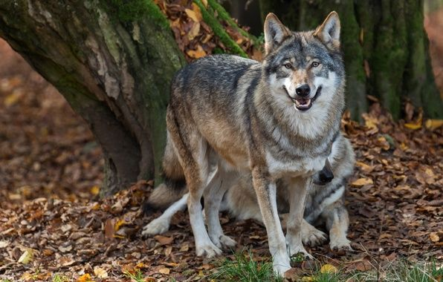
2 ОТВЕТ
Волков
1 ОТВЕТ – 1 БАЛЛ

Slide 6
3 ВОПРОС
Верите ли вы, что в лесах обитают около 15
процентов наземных животных, растений и
насекомых?
1 ОТВЕТ – 1 БАЛЛ

Slide 7
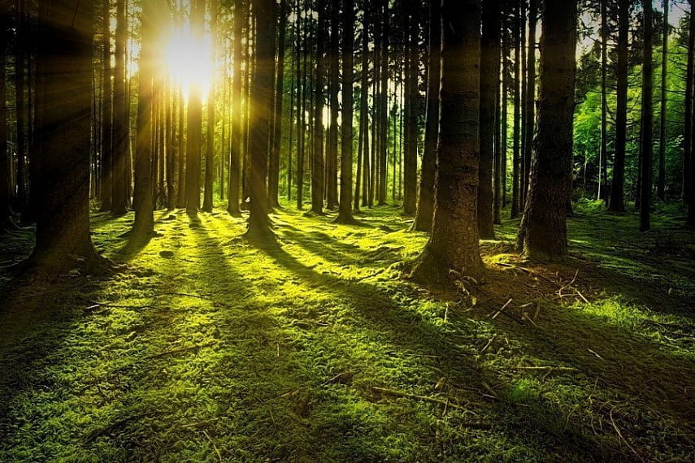
3 ОТВЕТ
Ложь
1 ОТВЕТ – 1 БАЛЛ

Slide 8
4 ВОПРОС
В титрах фильма 2005 года сказано, что при его
создании ни один дракон не пострадал. Хотя
пострадать мог не столько дракон, сколько главный
персонаж, которому во время турнира было всего 14
лет.
Назовите персонажа и сыгравшего его актёра.
2 ОТВЕТА – 2 БАЛЛА

Slide 9
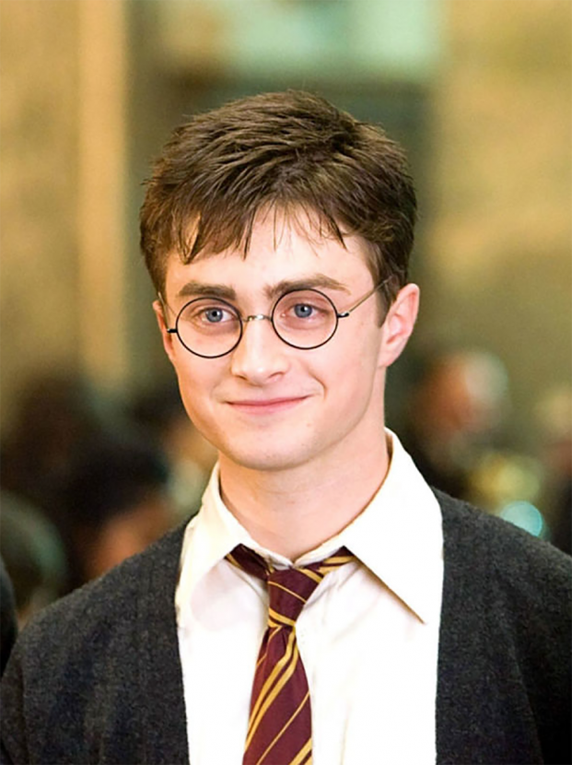
4 ОТВЕТ
Гарри Поттер – 1 балл Дэниел Рэдклифф – 1 балл
2 ОТВЕТА – 2 БАЛЛА

Slide 10
5 ВОПРОС
Ученица 3 класса Анна Шипилова прислала
на конкурс социальных плакатов рисунок
зверька с надписью: «Я – не ОНА! Я живой!».
Мы не знаем, проходил ли конкурс зимой,
но просим написать, что такое ОНА.
1 ОТВЕТ – 1 БАЛЛ

Slide 11

5 ОТВЕТ
Шуба
1 ОТВЕТ – 1 БАЛЛ

Slide 12
6 ВОПРОС
В первое издание 1963 года попали 211 видов и
подвидов млекопитающих и 312 видов и подвидов
птиц. К сожалению, список продолжает
увеличиваться: в 1972 году 528 млекопитающих,
619 птиц и 153 вида и подвида рептилий и
амфибий попали…
Куда?
1 ОТВЕТ – 1 БАЛЛ

Slide 13
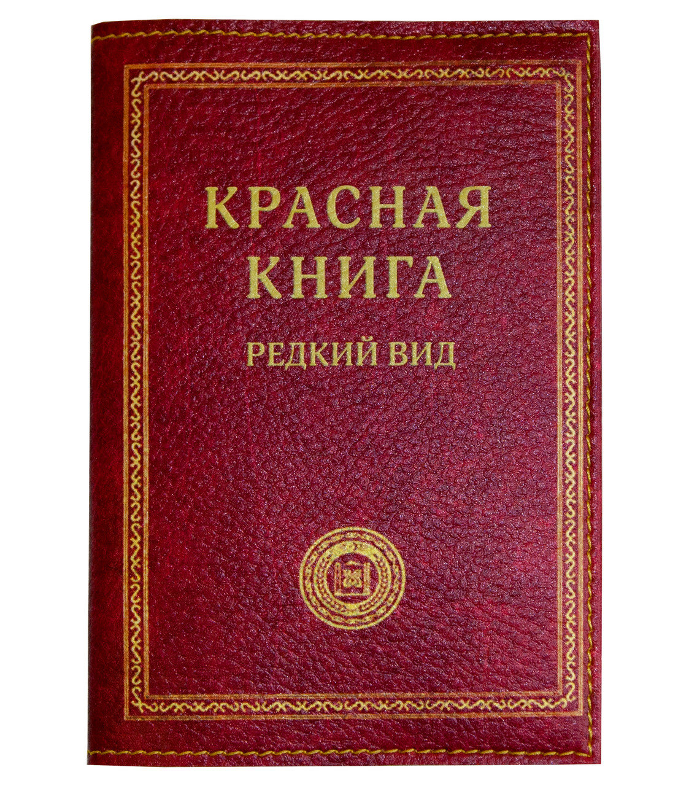
6 ОТВЕТ
Красная книга МСОП
1 ОТВЕТ – 1 БАЛЛ

Slide 14
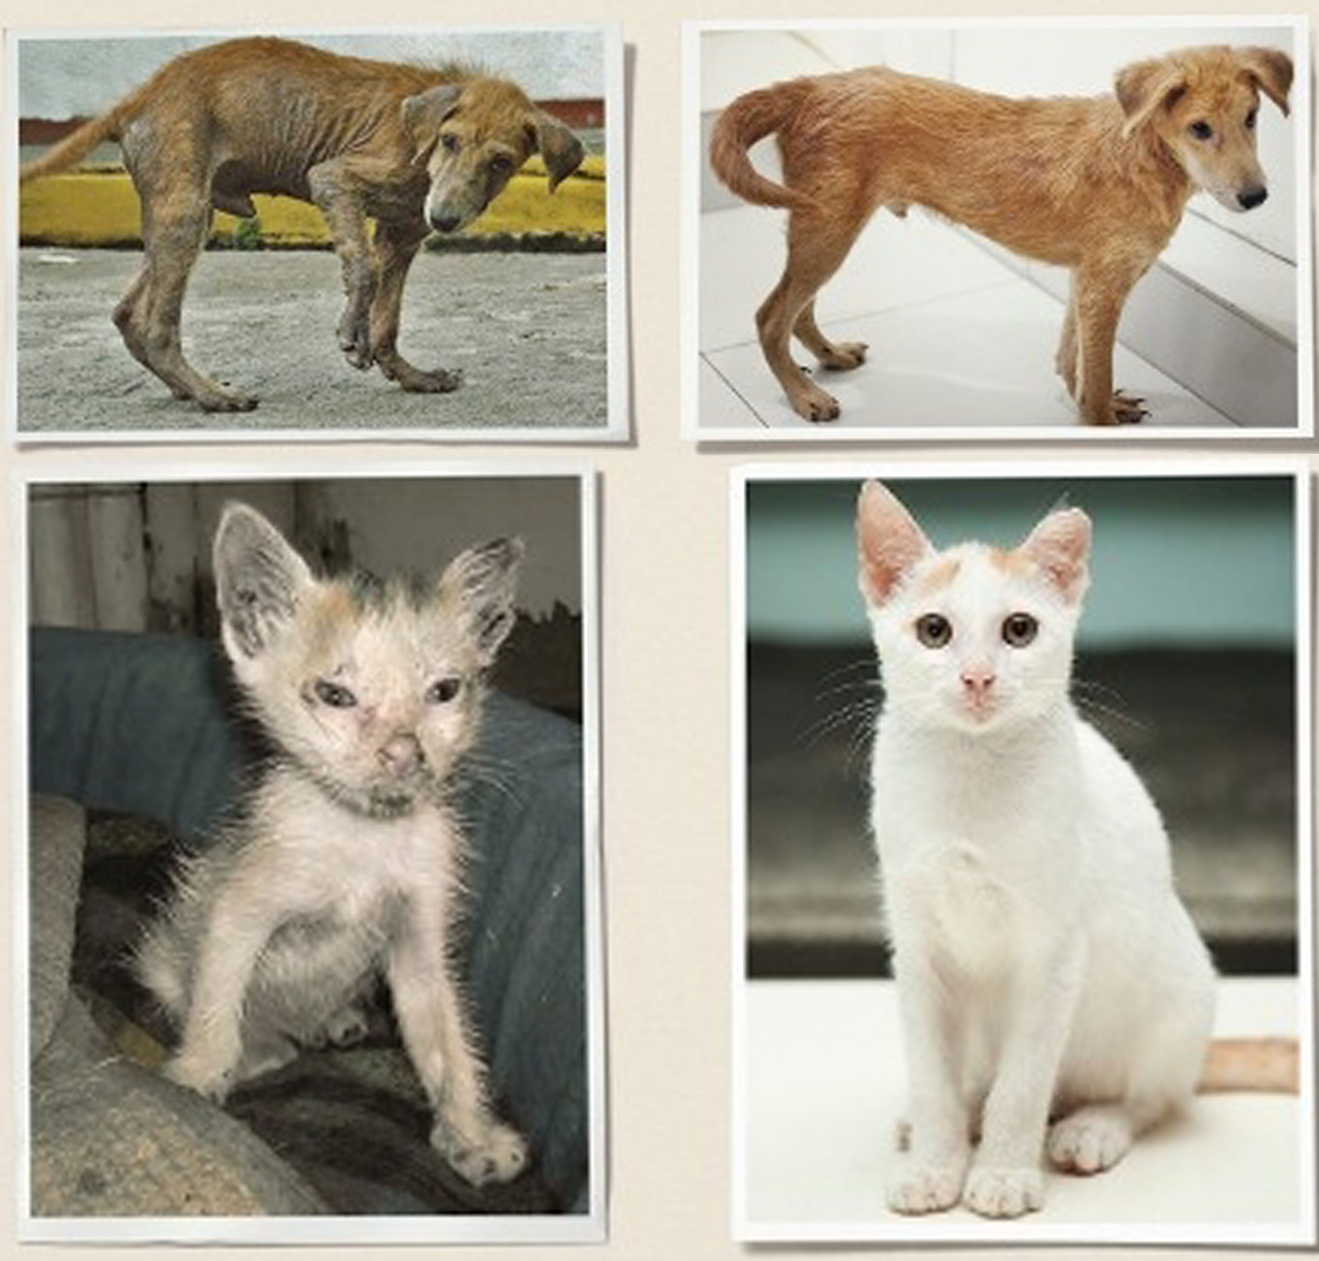
7 ВОПРОС
Это одна и та же собака, и
одна и та же кошка.
Разница лишь…
В ком?
1 ОТВЕТ – 1 БАЛЛ

Slide 15
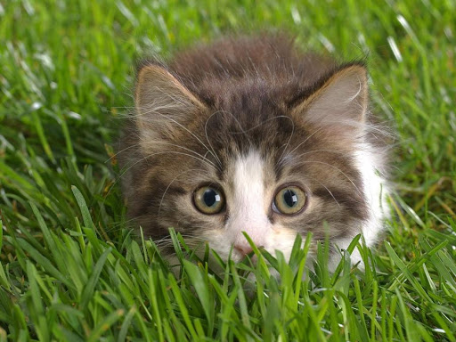
7 ОТВЕТ
Хозяине
1 ОТВЕТ – 1 БАЛЛ

Slide 16


МОЛОДЦЫ !

